Slide 1
TOP 5 DER BESTEN TEENIE-YOUTUBER

Slide 2
(Video – Digitales Buch Seite 14)

Slide 3
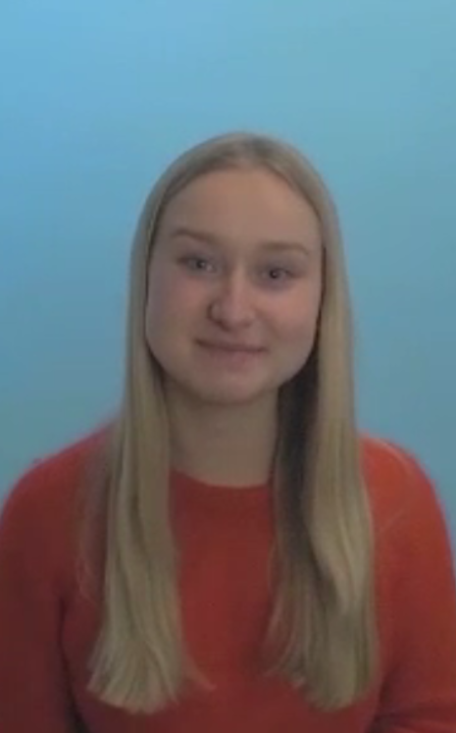
 Comment s’appelle-t-elle ?
 Que fait Fränzi ?
 Combien de YouTuber présente-t-elle ?
 Quelles informations avons-nous sur chaque YouTuber ?
 As-tu retenu quelques informations (passions, âge, lieu d’habitation, nom sur YouTube) ?

Slide 4
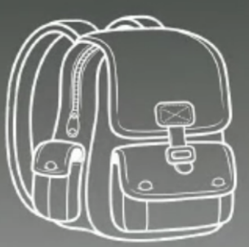
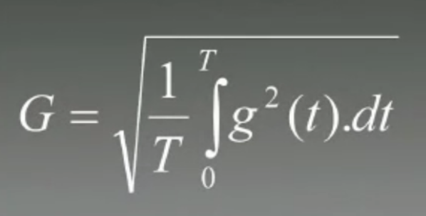
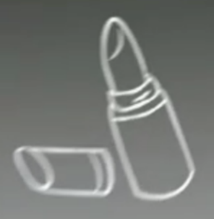
 Komm an die Tafel und verbinde mit einem Pfeil!

Slide 5
 Wie heißen die YouTuber?
Nina
Mathefun
Lipstick
Die Wikinger
Topchef

Slide 6
 Welcher YouTuber ist auf Platz 5, 4, 3, 2 und 1?
4
2
5
Nina
Mathefun
1
3
Lipstick
Die Wikinger
Topchef
 … ist auf Platz …

Slide 7
 Was weißt du über jeden YouTuber?
Nina
Mathefun
Lipstick
Topchef
Die Wikinger

Slide 8
(Übungsheft Seite 4)

Slide 9
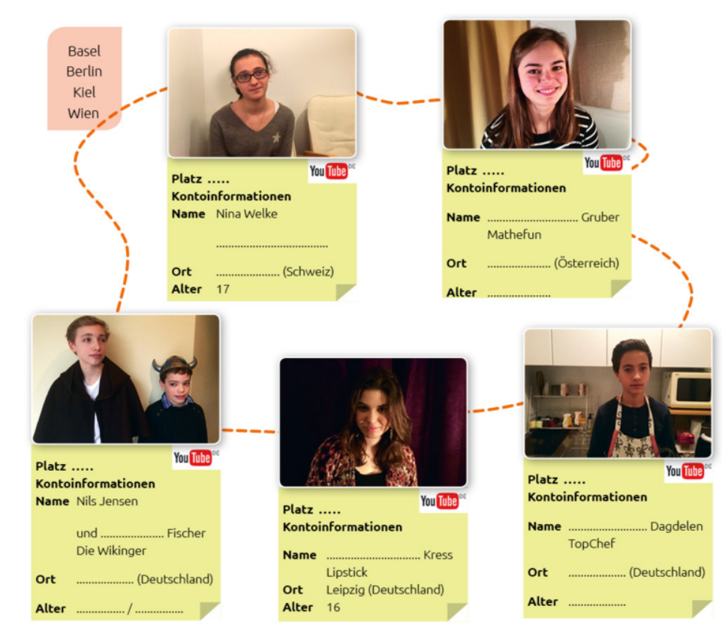
4
2
Marie
Basel
Wien
15
3
1
5
Max
Erkin
Eva
Kiel
Berlin
12
13
14

Slide 10
 Ergänze die Adresse des YouTube-Kanals.
fraenzi
ae
=
ä

Slide 11
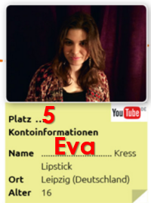
Hallo, auf YouTube bin ich …
Ich heiße …
Ich wohne in …
Ich bin … Jahre alt.
Lipstick

Slide 12
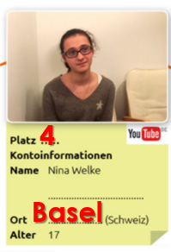
Hallo, auf YouTube bin ich …
Ich heiße …
Ich wohne in …
Ich bin … Jahre alt.
Nina

Slide 13
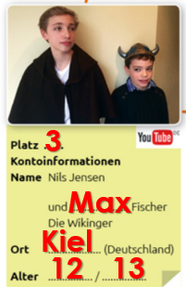
Hallo, auf YouTube bin ich Der Wikinger.
Ich heiße …
Ich wohne in …
Ich bin … Jahre alt.
Die Wikinger
Hallo, auf YouTube bin ich Der Wikinger.
Ich heiße …
Ich wohne in …
Ich bin … Jahre alt.

Slide 14
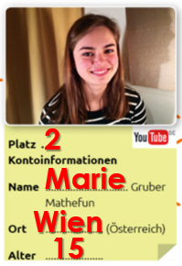
Hallo, auf YouTube bin ich …
Ich heiße …
Ich wohne in …
Ich bin … Jahre alt.
Mathefun

Slide 15
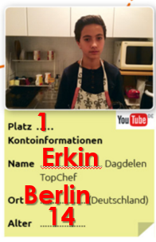
Hallo, auf YouTube bin ich …
Ich heiße …
Ich wohne in …
Ich bin … Jahre alt.
Topchef

Slide 16
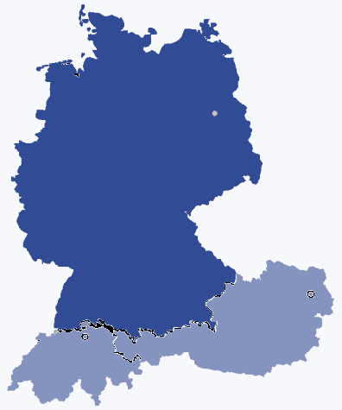
 Wo liegen die Städte?
KIEL
BERLIN
LEIPZIG
DEUTSCHLAND
WIEN
BASEL
ÖSTERREICH
DIE SCHWEIZ

Slide 17
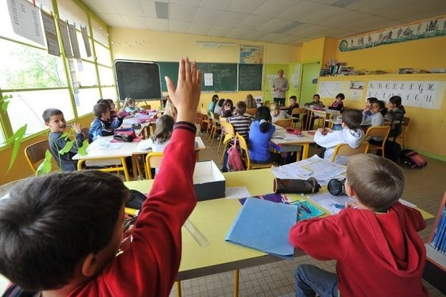
Hallo!
(Auf YouTube / Snapchat / … bin ich …)
Ich heiße …
Ich wohne in …
Ich bin … Jahre alt.
??????

Slide 18
JE ME PRESENTE :
Hallo, ich heiße …
Ich wohne in …
Ich bin … (Jahre alt).
J’INDIQUE MON ÂGE :
Ich bin 13.
I’m 13.
J’ai 13 ans.

Slide 19
LA PREMIERE PERSONNE DU PRESENT :
heiße
Ich
bin
wohne

